Slide 1

학습 도우미 APP 개발
학 과 : 컴퓨터공학과
학 번 : 201735927
이 름 : 김 승 은

Slide 2
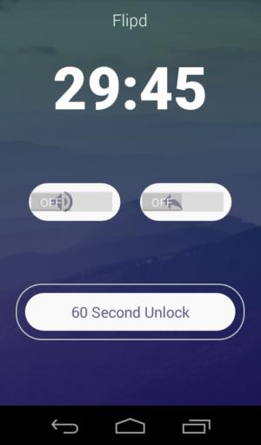
1. 주제
『 뽀모도로 기법 』
- 25분 동안 하나의 일에 집중하고 5분 동안 휴식을 취하는 방법
『 플립드(Flipd) 』
스마트폰 중독 완화를 위한 앱이다. 설정한 시간동안 스마트폰이 잠겨 사용할 수 없다.
뽀모도로
Flipd

Slide 3
1. 기능
사용자 인증 기능
- 로그인, 회원가입 기능을 제공한다.
타이머 기능
- 시간을 정해서 타이머를 실행시킬 수 있다. 타이머 실행 시 다른 기능은 사용할 없다.
일정 관리 기능
- 일정을 추가, 수정, 삭제할 수 있다.
랭킹 기능
- 누적 공부시간으로 순위를 매겨 제공한다.

Slide 4
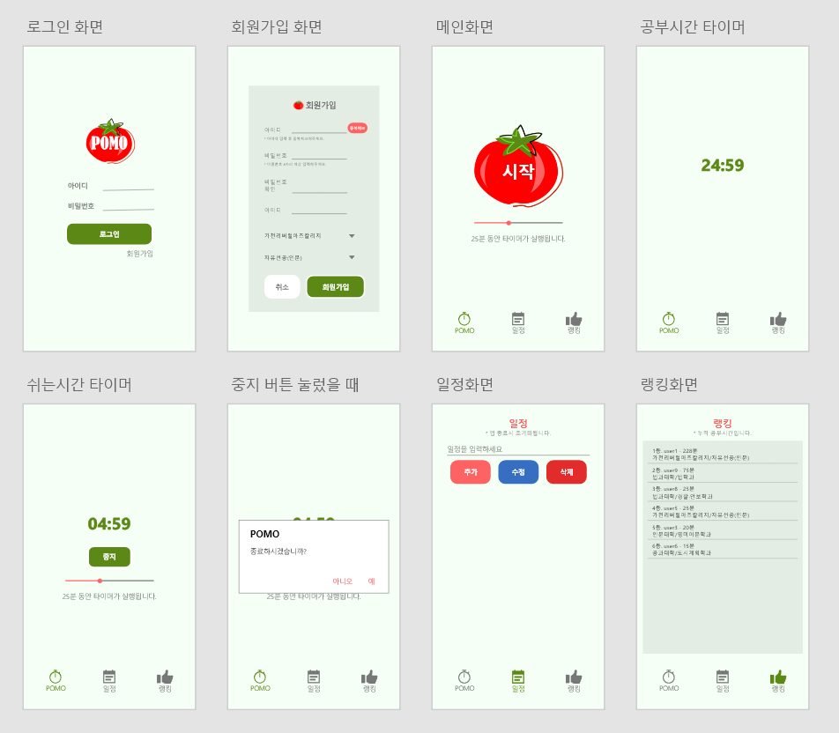
2. 화면 설계 -Adobe XD 사용

